Slide 1







Урок 4: Планирование сроков и бюджета проекта
Курс «Планирование и ведение проекта»

Slide 2






Инициация проекта
Практическая бизнес-игра
Курс «Планирование и ведение проекта» | Где мы находимся?
1
Урок 1
1
1
Урок 6
Практический воркшоп по управлению бюджетом и рисками проекта
Урок 2
Планирование проекта
6
2
Урок 3
Формирование и утверждение Scope
Урок 7
Benchmark и экономические параметры проекта
3
7
Урок 4
Планирование сроков и бюджета проекта
Урок 8
4
8
Выбор подрядчика и работа с ним
4
Урок 9
Урок 5
Управление рисками
9
5

Slide 3

План урока
Планирование сроков и бюджета проекта
Project Management Plan
Project Roadmap vs Календарный план (диаграмма Gant)
RACI матрица
Методы сокращения сроков проекта и резервы в проекте
Бюджет проекта:
Управление стоимостью проекта
Статьи затрат в проекте
Методы оценки стоимости, диапазоны точности оценки
Бюджет проекта и примеры смет

Slide 4

Вопросы по домашнему заданию?
Планирование сроков и бюджета проекта

Slide 5
Project management plan
Планирование сроков и бюджета проекта

Slide 6
Управление сроками. Как и зачем?
Планирование сроков и бюджета проекта
Если углубиться, то управление сроками это:
Планирование управления расписанием
Определение операций
Определение их последовательности
Оценка ресурсов
Оценка длительности
Разработка расписания
Контроль расписания
Более простым языком:
Как следим
Что именно надо сделать
Что без чего мы не сделаем
Что нам для этого нужно
Сколько времени нам на это нужно
Кладем все вышенаписанное на даты
Проверяем
Notes:
разбираем, что включается

Slide 7
Все это лежит в Project management plan
Планирование сроков и бюджета проекта
Project management plan (PMP) - это официальный документ, определяющий, как будет осуществляться проект.
В нем излагаются объем, цели, бюджет, сроки и результаты проекта, и это важно для того, чтобы проект не сбивался с пути.
А еще он вбирает в себя много подпланов

Slide 8
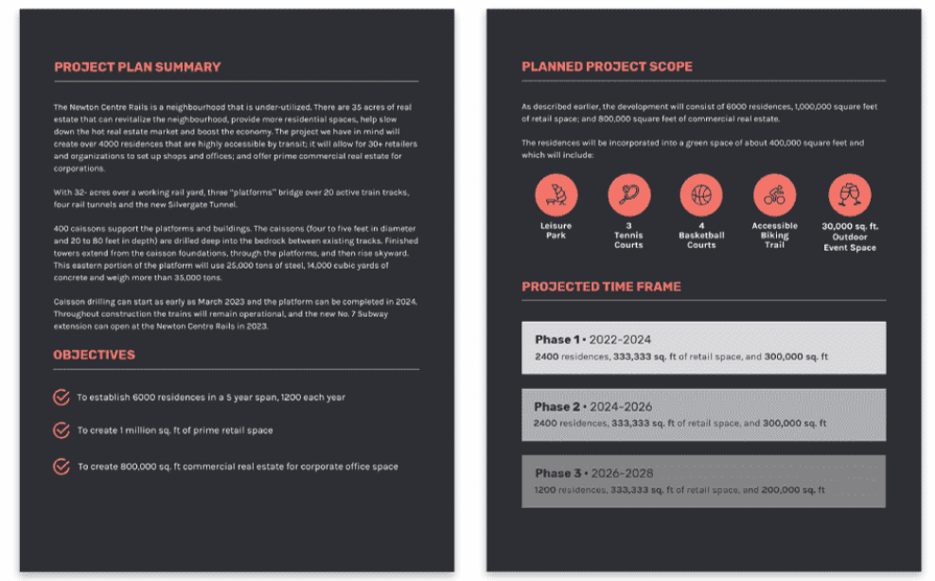
Как следим? Project management plan
Планирование сроков и бюджета проекта
План проекта пишется на стадии планирования.
Чтобы перейти на стадию выполнения, он должен быть одобрен стейкхолдерами.
Одобрение стейхолдеров зависит от того, насколько тщательно был подготовлен план, все ли в нем учтено и действительно ли он отражает запрос заказчиков.
шаблон PMP
Notes:
краткие вводные + шаблон добавить

Slide 9
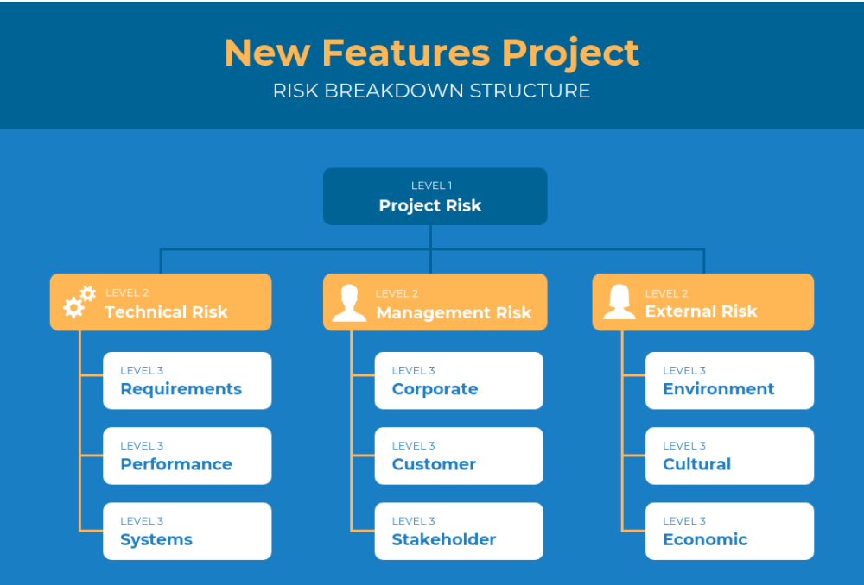
Как следим? Project management plan
Планирование сроков и бюджета проекта
PMP состоит из:
Краткое содержание
Скоуп проекта: его результаты и ограничения
График проекта
Ресурсы проекта (деньги, люди и др.)
Управление рисками
Управление коммуникациями
Notes:
краткие вводные 2

Slide 10
Gant vs Roadmap
Планирование сроков и бюджета проекта

Slide 11
Управление сроками. Как и зачем?
Планирование сроков и бюджета проекта
Обратимся к PMBOK:
Управление сроками проекта включает в себя процессы, необходимые для того, чтобы обеспечить своевременное выполнение проекта.
Notes:
Введение. Диалог с аудиторией, что может в себя включать

Slide 12
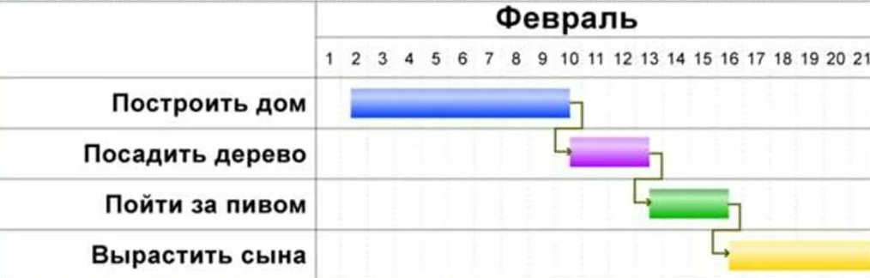
Что без чего мы не сделаем?
Планирование сроков и бюджета проекта
Для визуализации зависимостей в проектах наиболее часто используют диаграмму Ганта.
Все операции
Ресурсы, ответственные за проведение работ
Затраты на проект
%выполнения работ проекта
Сроки начала и завершения работ
Взаимосвязи между работами
Milestones (или ключевые даты проекта)
Notes:
Раскрываем Ганта. Рассказываем про примеры с реальных проектов. Про эджайловых противников

Slide 13
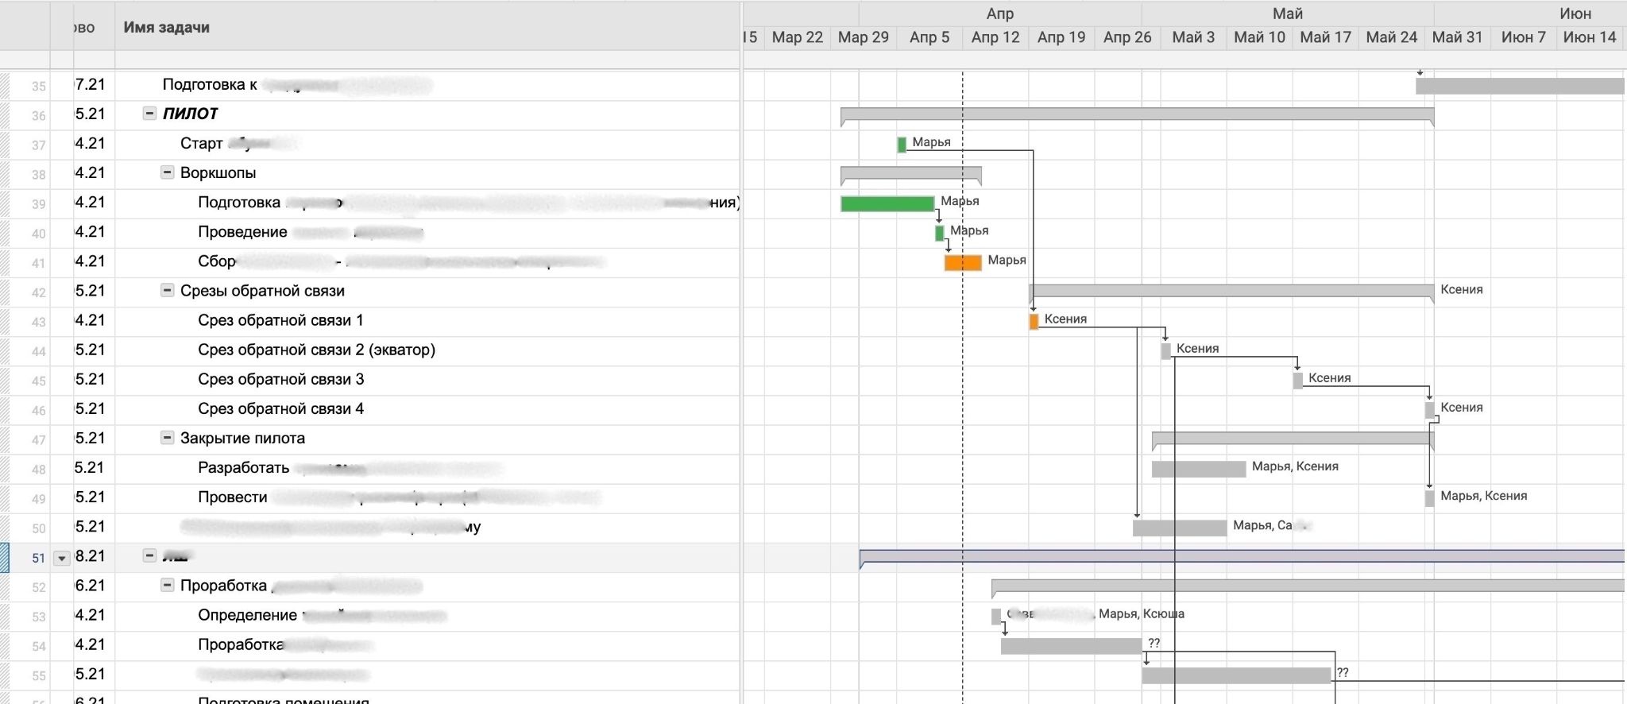
Что без чего мы не сделаем?
Планирование сроков и бюджета проекта
Notes:
показываем пример (блюр - потому что мой гант)

Slide 14
Типы зависимостей в диаграмме Ганта
Планирование сроков и бюджета проекта
· Окончание-начало (finish-start, FS). Старт последующей операции зависит от финиша предшествующей операции.
Пример: выдача дипломов не может быть начата, пока не закончится проверка итоговых работ.
· Окончание-окончание (finish-finish, FF). Финиш последующей операции зависит от финиша предшествующей операции.
Пример: создание документа должно быть закончено до завершения его правки.
· Начало-начало (start-start, SS). Старт последующей операции зависит от старта предшествующей операции.
Пример: выравнивание бетонной поверхности не может начаться до начала заливки фундамента.
· Начало-окончание (start-finish, SF). Финиш последующей операции зависит от старта предшествующей операции.
Пример: первая смена службы охраны не может закончиться, пока не начнется вторая смена службы охраны.
Notes:
Голосом про даты (выходные-праздники), ресурсы (слишком много на человека)

Slide 15

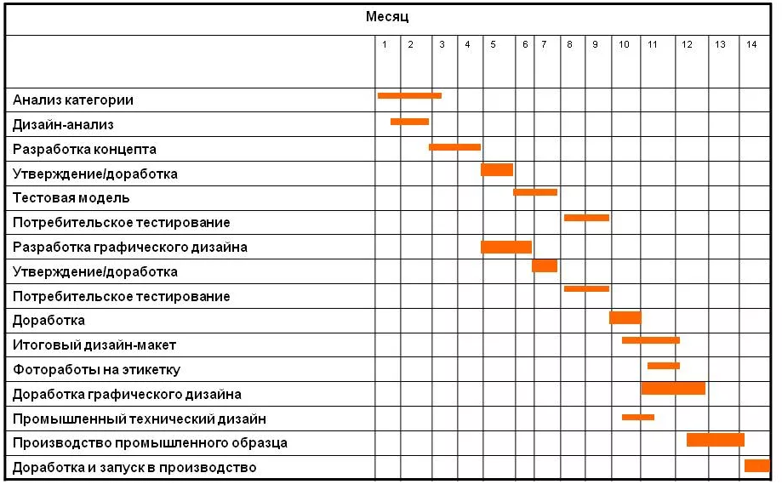
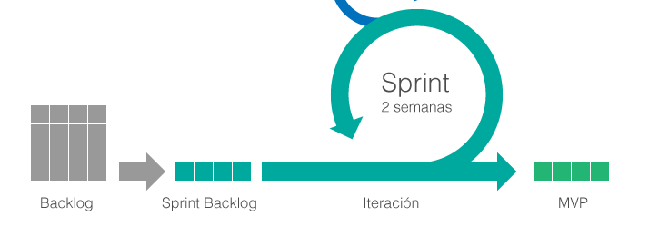
Советы от КЭПа
Планирование сроков и бюджета проекта
Классическое управление:
План график проекта мы начинаем рисовать с конца.
Определяем дату сдачи проекта и движемся от нее к сегодняшнему дню.
Гибкое управление:
Верхнеуровневое планирование сроков спринтов.
Детализация внутри каждого спринта отдельно исходя из бэклога.

Slide 16
Про Project roadmap
Планирование сроков и бюджета проекта
А вот Project roadmap - это про другое. Это про ген. план, который позволяет охватить основные вехи проекта.
Только ключевые задачи проекта
Понятная и простая форма
Где мы сейчас
Notes:
ввод, в чем отличие. что важно помнить (три пункта) + цели голосом,

Slide 17
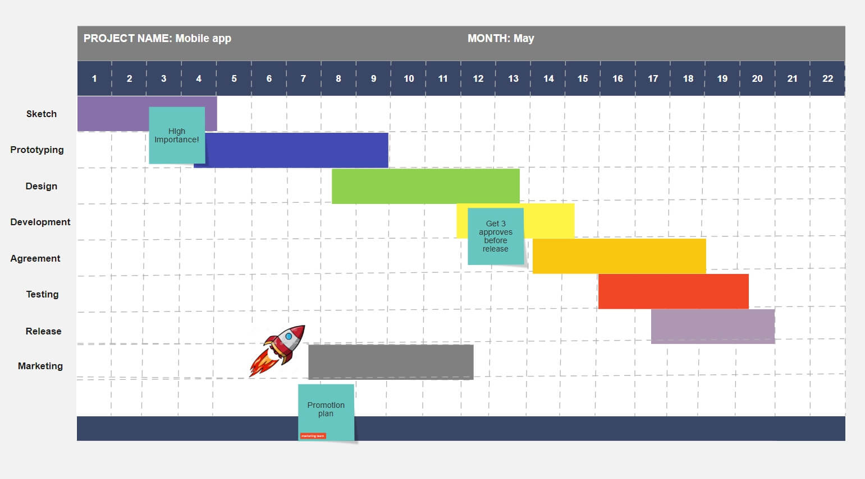
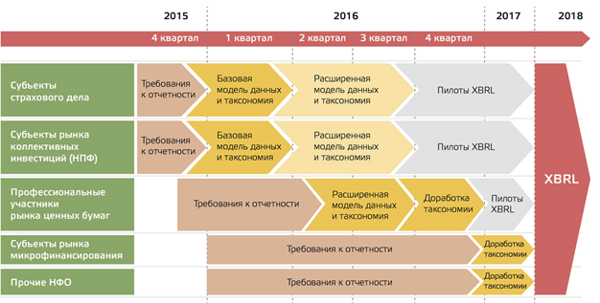
Визуализация дорожной карты
Планирование сроков и бюджета проекта
Notes:
оставила визуализацию - она хорошая

Slide 18
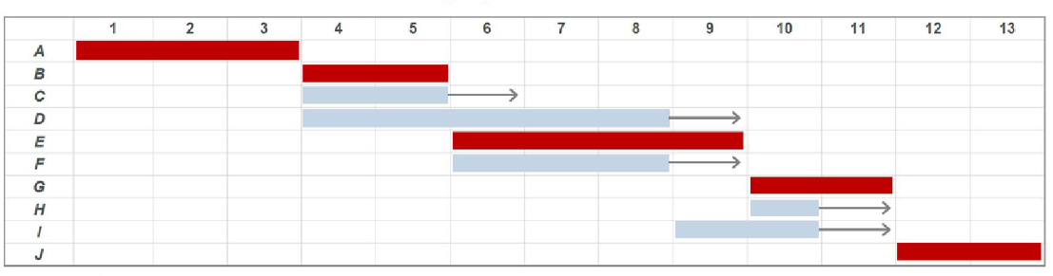
Планирование сроков и бюджета проекта
Критический путь проекта
Это последовательность плановых операций, определяющих продолжительность проекта. Обычно является самой продолжительной цепочкой работ в проекте.
При исполнении проекта руководитель должен заботиться о первоочередном выполнении задач на критическом пути и следить за появлением других критических путей.
Notes:
забрала слайд, так как он достаточно емкий

Slide 19
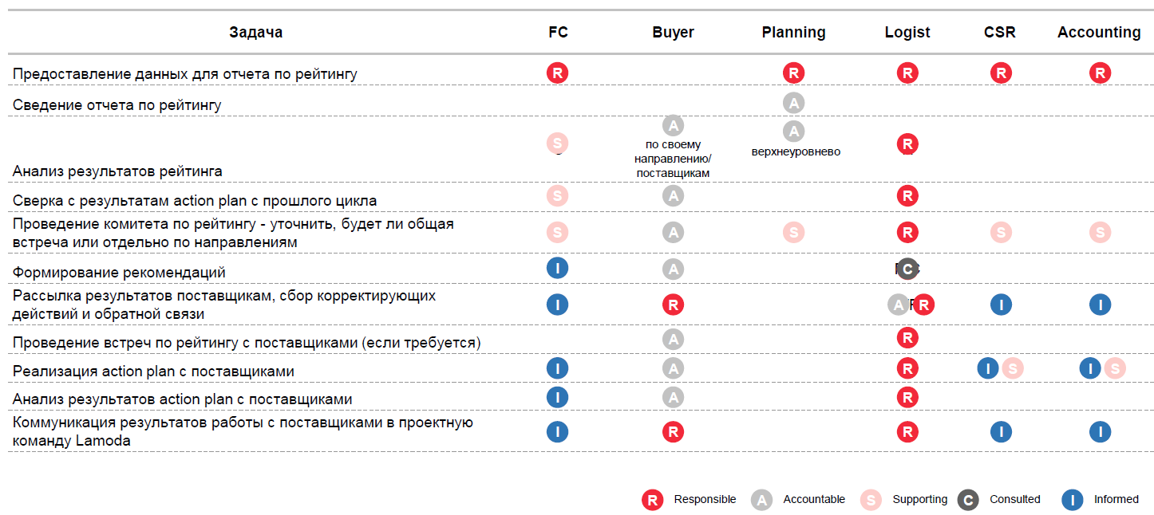
RACI/RASCI матрица
Планирование сроков и бюджета проекта
RACI матрица визуализирует распределение ролей в проекте:
R – responsible (исполнитель) – «делает работу руками»
А – accountable (ответственный) – финально отвечает за результат
S – supporting (помогающий) – помогает A/R выполнять задачу
С – consulted (предоставляет консультацию) – дает экспертные данные по запросу A/R
I – informed (проинформирован) – получает информацию о результатах действия A/R
ВАЖНО!
Одно действие = один Accountable

Slide 20
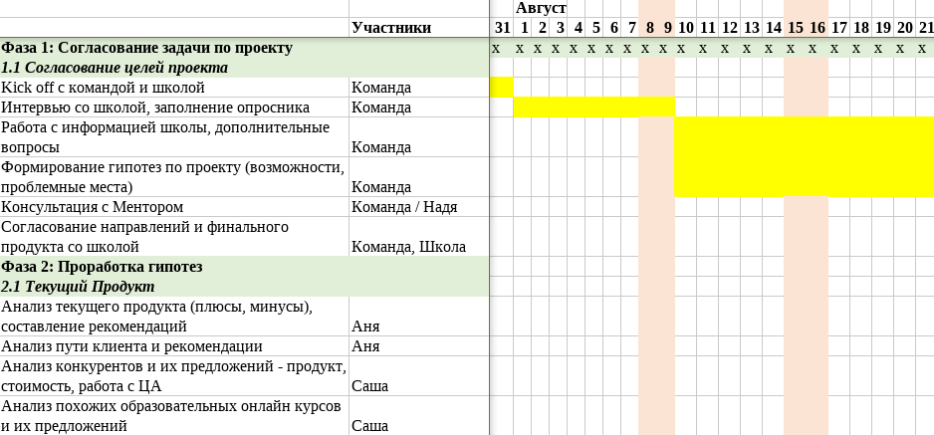
Лайфхак: Gant + RACI
Планирование сроков и бюджета проекта
Удобно соединять проектный план в виде Ганта и RACI матрицу в одном документе

Slide 21
Методы сокращения сроков проекта
Планирование сроков и бюджета проекта
Кейс
К вам приходит один из ключевых стейкхолдеров и говорит о том, что проект надо сдать раньше на полтора месяца. Какие ваши действия?
Notes:
накидываем идеи

Slide 22
Методы сокращения сроков проекта
Планирование сроков и бюджета проекта
Привлечение доп.ресурсов:
овертаймы, сверхурочные, увеличение команды и т.п.
перераспределение ресурсов с других, наименее критичных задач (приоритизация)
Привлечение доп.бюджета
Рескоупинг (изменение/сокращение скоупа проекта)
Отказ от какого-то вида работ
Запараллеливание фаз или работ проекта, которые обычно выполняются последовательно
Notes:
оставила слайд, он полный

Slide 23


Slide 24
Коммуникационный план
Планирование сроков и бюджета проекта

Slide 25
Планирование сроков и бюджета проекта
Коммуникационный план
Планирование коммуникаций в чистом виде включает в себя:
Определение информационных потребностей всех участников проекта
Разработку информационных потоков в проекте
Анализ информации, подлежащей распространению, включая формат, содержание, уровень детализации
Определение способов распределения информации в проекте
Разработку системы отчетности об исполнении работ
Разработку регламента обмена информацией
Разработку процедур сбора, передачи, хранения и отображения информации
Определение технического и программного обеспечения
Распределение ответственности за подготовку необходимой документации
Разработку и утверждение плана управления коммуникациями
Notes:
о чем

Slide 26
Планирование сроков и бюджета проекта
Коммуникационный план
Приземляем стандарты на реальную жизнь, и получаем, что нужно иметь в плане:
Перечень всех участников проекта с указанием имени, должности, роли и контактных данных
Используемые способы связи
Эскалация
Основные принципы коммуникации (нормы и правила поведения)
Перечень плановых коммуникаций (и кто в них должен быть)
Контроль и пересмотр плана
Notes:
базовые составляющие

Slide 27
Ресурсный
план
Планирование сроков и бюджета проекта

Slide 28
Планирование сроков и бюджета проекта
Ресурсный план
Ресурсный план – перечень ресурсов проекта распределенных по плану-графику проекта в зависимости от задач и используется для управления ресурсами проекта.
В ресурсный план входит только те ресурсы, которыми может управлять руководитель проекта. К данным ресурсам относятся:
материальный ресурс (деньги)
трудовой ресурс (люди)
оборудование (инфраструктура)
Notes:
базовые составляющие

Slide 29
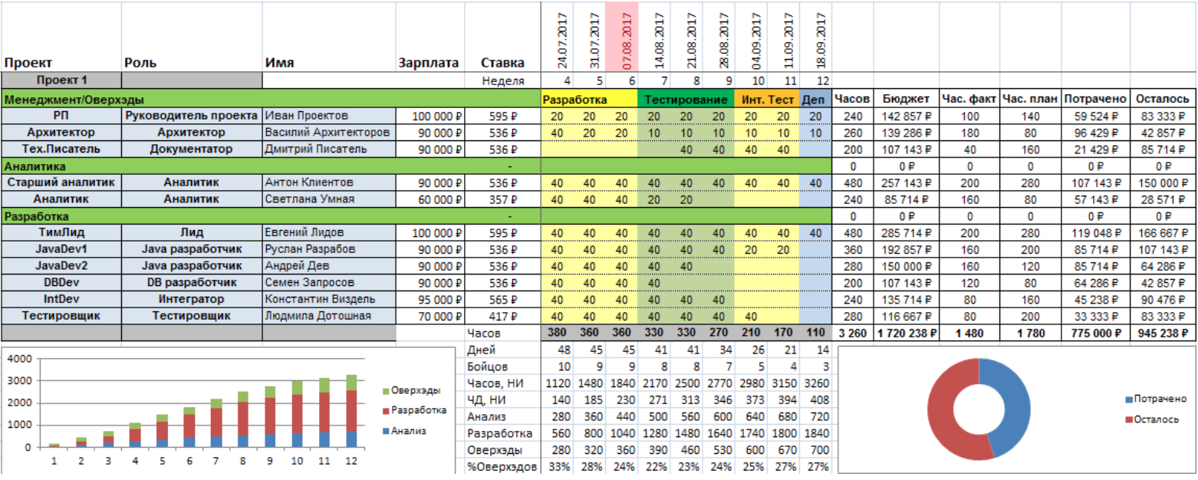
Планирование сроков и бюджета проекта
Ресурсный план
Notes:
базовые составляющие

Slide 31
Бюджет проекта
Планирование сроков и бюджета проекта

Slide 32

Бюджет проекта
Планирование сроков и бюджета проекта
Управление стоимостью проекта
Статьи затрат в проекте
Методы оценки стоимости, диапазоны точности оценки
Бюджет проекта и примеры смет

Slide 33

Планирование сроков и бюджета проекта | Стоимость проекта
Стоимость проекта
!
Заранее определи практики в компании — кто занимается оценкой стоимости, если повезло именно тебе:
>
определи статьи затрат
используй план-график
оцени риски
подготовь итоговый бюджет

Slide 34
Планирование сроков и бюджета проекта | Стоимость проекта
Управление стоимостью проекта включает в себя:
планирование
оценку
разработку бюджета
привлечение финансирования финансирование
управление и контроль стоимости

Slide 35

Планирование сроков и бюджета проекта | Стоимость проекта
Этапы управления стоимостью
Процесс
Артефакт
Что делать?
Инициация
Устав проекта / Паспорт проекта
Определить диапазон стоимости (по аналогии с прошлыми проектами или задать ограничение по бюджету)
Планирование
управления стоимостью
План управления проектом
Ответить
на следующие
вопросы:
Кто?
В каком формате?
В какой валюте?
Какие статьи затрат?
Как мониторить?
Оценка операций
Базовый план по стоимости
Определить метод оценки
Оценить операции
Составление
бюджета проекта
Базовый план по стоимости
Распределить затраты и поступление ДС по годам
Заложить резервы на возможные потери
Заложить управленческие резервы
Мониторинг
Отчёт о статусе проекта
Мониторить: план – факт – отклонение – прогноз

Slide 36

Планирование сроков и бюджета проекта | Стоимость проекта
[ шаг 0 ] Уровень неопределенности в проекте от момента инициации до реализации
+/–30%
+/–20%
+/–10%
+/–5%
Уровень
неопределенности
Бюджет
Сроки
Объем работ
Инициация
Планирование
Реализация, мониторинг и контроль

Slide 37
Планирование сроков и бюджета проекта | Стоимость проекта
[ шаг 0 ] Допустимые диапазоны оценок
от момента инициации до реализации
+ 100%
Грубый порядок
величины
Грубый порядок
величины
Бюджетная
оценка
+ 75%
Точная
оценка
+ 25%
+ 10%
– 10%
– 5%
– 50%
– 25%
Бизнес-
кейс
Инициация
Составление
бюджета
Утверждение
бюджета

Slide 38

Планирование сроков и бюджета проекта | Стоимость проекта
[ шаг 1 ] Определить основные затраты
Прямые затраты
Косвенные затраты
%
по
кредитам
это расходы,
напрямую
связанные
с производством
эти расходы,
как правило, учтены в ставках команды
Инфраструктура
Закупка ПО, лицензий
Зарплата руководства
Зарплата
команды
Реклама
Аренда помещений
Подрядчики
Прямые и Косвенные затраты: см. подробнее здесь

Slide 39
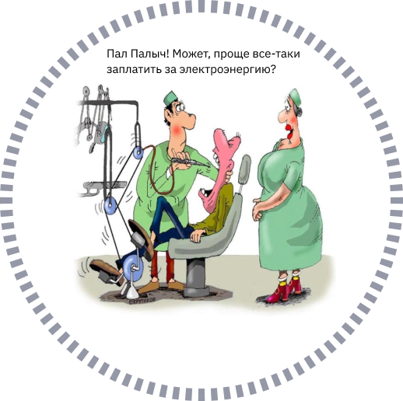
Планирование сроков и бюджета проекта | Стоимость проекта
Еще одна классификация затрат
Переменные
Постоянные
Зависят от количества
произведенной продукции,
например:
количество картона для производства 200 шт. коробок молока
затраты на закупку оборудования
зарплата фасовщиков
Не зависят от количества
произведенной продукции,
например:
аренда офиса
канцелярские расходы
зарплата административного персонала
Переменные и постоянные затраты: см. подробнее здесь

Slide 40

Планирование сроков и бюджета проекта | Стоимость проекта
И еще одна классификация...
CAPEX
OPEX
Затраты на приобретение активов
(со сроком эксплуатации более 1 года),
а также на их модернизацию
Пример:
закупка ПО
закупка оборудования
оплата внешнего консалтинга
Затраты «текущего периода»
Пример:
аренда
заработная плата
обучение
обследование бизнес-процессов
VS
ВАЖНО: Обычно компании стремятся сокращать операционные расходы
и как можно больше затрат «классифицировать» как капитальные
СAPEX и OPEX: см. подробнее
Notes:
Про выбор между CapEx и OpEx не приходится говорить, когда требуется, к примеру, закупить сырьё для производства продукции: это всегда будет OpEx, так же, как и оплата услуг связи.
Но есть и те пункты, насчёт которых можно задуматься, и их много:
Арендовать здание или купить?
Нанимать работников в штат или привлекать со стороны?
Арендовать автомобиль или приобрести в собственность?
С точки зрения краткосрочного планирования, всегда дешевле арендовать автомобиль за 10 тысяч в месяц, чем приобретать его за 1.5 млн. Но с точки зрения мышления стратегического, чем больше у компании OpEx, тем больше расходов приходится нести ежемесячно. Если Капитальные затраты увеличивают стоимость активов предприятия, то OpEx уходят «на сторону» безвозвратно. Однако, чем больше у компании СAPEX, тем больше налог на прибыль
чем больше OpEx, тем больше компания зависит от других компаний и лиц (арендодателей, аутсорсеров), что тоже может привести к внезапным проблемам. Это хорошо в начале развития бизнеса, когда собственных средств не много, но дальше (по мере развития бизнеса) лучше переходить в capex, т.е. наращивать “активы”.

Slide 41
Планирование сроков и бюджета проекта | Оценка стоимости проекта
[ шаг 2 ] Как будем оценивать?
Метод 1
Оценка стоимости по аналогам,
«сверху вниз»
Стоимость проекта или операций рассчитывается примерно по аналогии
с подобными проектами в прошлом, используется на ранних этапах проекта
Пример:
в прошлом году подобный сайт
для подобного интернет-магазина
сделали за 2 млн руб.
Метод 2
Оценка стоимости
«снизу вверх»
Суммирование детальных оценок
по каждой операции. Самый
точный и трудоемкий способ
оценки стоимости проекта
Проект
в целом
Фаза 1
Фаза 2
Пакет работ 1.1
Пакет работ 1.2
Пакет работ 2.1
Пакет работ 2.2
Работа 1.1.1
Работа 1.1.2
Работа 2.2.1
Работа 2.2.2
Операция 1.1.2.1
Операция 1.1.2.2
Операция 2.2.1.1
Операция 2.2.1.2

Slide 42
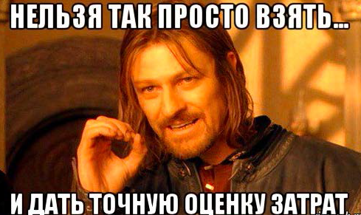

Планирование сроков и бюджета проекта | Оценка стоимости проекта
Как будем оценивать стоимость?
Метод 3
Оценка стоимости на основе анализа предложений
исполнителей, подрядчиков
Очень простой метод при условии наличия потенциальных исполнителей. Рекомендуется брать среднее предложение из всех, участвовавших в тендере.
Пример:
оценка Подрядчика-1 = 500 тыс. руб.
оценка Подрядчика-2 = 700 тыс. руб.
примем среднюю оценку = 600 тыс. руб.

Slide 43
Планирование сроков и бюджета проекта | Оценка стоимости проекта
Как будем оценивать стоимость?
Роль
Мес. оклад
($)
Объем
загрузки
(FTE)
Длительность участия
(мес.)
Стоимость
($)
Метод 4
Параметрическая
оценка стоимости
Стоимость за 1 ед. (час, метр, день).
Определяется по прайс-листу или
на основе точных исторических данных
Пример: прайс-листы
РП
1200
1.00
6
7200
Программист ведущий
1300
0.80
3
3120
Программист
1150
1.0
4
4600
Бизнес-
аналитик
1140
0.50
5
285
ИТОГО
17770

Slide 44

Планирование сроков и бюджета проекта | Смета проекта
Оплата труда включает:
Зарплата, включая подоходный налог 13%
Премии и бонусы
Выплаты в пенсионный фонд и фонд социального страхования 14% (социальный налог для разработчиков ПО — льготный)
Медицинская страховка 1% от зарплаты
Компенсации и другие расходы

Slide 45

Планирование сроков и бюджета проекта | Смета проекта
Кейс: расчет стоимости проекта
ПОСЧИТАТЬ СТОИМОСТЬ ПРОЕКТА
0,3 FTE разработчика (1 FTE = 6 млн в год)
и 0,8 FTE аналитика (1 FTE = 4 млн в год)
за 1 полугодие
Также в проекте необходимо поставить лицензии
из расчета:
500 руб. за 1 пользователя
Всего 5 000 пользователей
стоимость
проекта

Slide 46

Планирование сроков и бюджета проекта | Смета проекта
Кейс: расчет стоимости проекта
ПОРЯДОК РАСЧЕТА
Определяем стоимость разработчика и аналитика в год:
0,3 * 6 000 000 = 1 800 000
0,8 * 4 000 000 = 3 200 000
Определяем стоимость участия этих сотрудников за 6 месяцев:
(1800 000 + 3 200 000) * (6/12) = 2 500 000
Рассчитаем стоимость лицензий:
500 * 5000 = 2 500 000
ИТОГО:
ОТВЕТ:
ИТОГО
стоимость проекта =
2 500 000 + 2 500 000 = 5 000 000

Slide 47

Планирование сроков и бюджета проекта | Смета проекта
[ шаг 3 ]
Как заложить
резерв на риск?
Резерв
на возможные потери
=
Известные неизвестные
РП
Это — тема
следующего
урока
Управленческий резерв
З
Неизвестные неизвестные
=

Slide 48

Планирование сроков и бюджета проекта | Отличие сметы от бюджета проекта
[ шаг 4 ] Смета VS Бюджет
Полученную стоимость распределить во времени
Что показать Заказчику?
Определите с руководством, что вы будете показывать Заказчику (формат, детализация)
Смета
Бюджет
In-House
Расходы
+ Поступление ДС и окупаемость
Agencies
Смета для Заказчика
Себестоимость + маржа
Примеры бюджетов проекта в приложенном Excel (закладка «Примеры смет»)
Примеры бюджетов: см. здесь

Slide 49
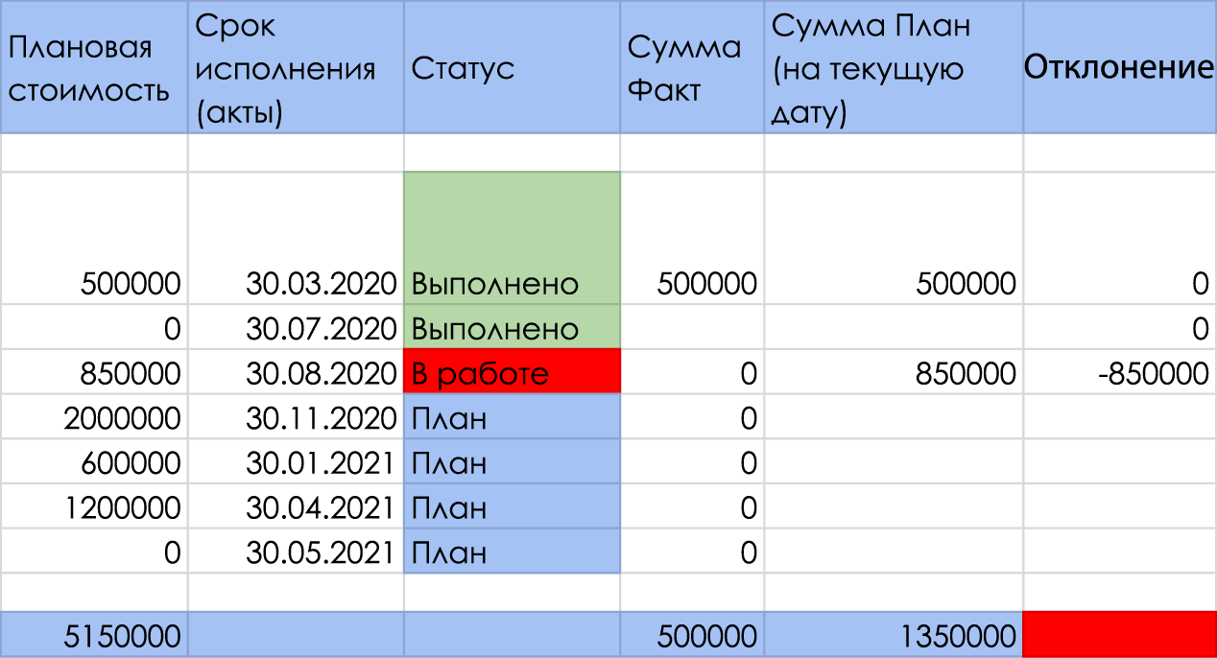
Планирование сроков и бюджета проекта | Отличие сметы от бюджета проекта
[ шаг 5 ] Мониторинг: когда и как?
Определить периодичность мониторинга
Определить способы сбора информации / методы оценки (запрос исполнителей или подрядчиков, экспертная оценка, выгрузка из системы)
Задать формат мониторинга
Включить информацию в статус отчет проекта
Примеры мониторинга бюджета проекта в приложенном Excel (закладка «Мониторинг»)

Slide 50


Планирование сроков и бюджета проекта | Смета проекта
Шаги, как собрать смету
для ДЗ
Открываем План-графики, проверяем их на предмет соответствия целям и задачам проекта: проверьте, что ВСЕ работы, необходимые для достижения этой цели, включены в план график.
Проверяем достаточность ресурсов по каждой задаче. К примеру, на разработку устава и плана-графика проекта обязательно нужно привлекать всю команду, а не только РП.
Составляем ресурсный план — кто, когда и в каком объеме у вас привлечен.
Определите формат оплаты (ставки) каждой роли: кому-то оклад за месяц (к примеру, РП), кому-то почасовку (преподаватели), кому-то от объема выполненных работ (юристы, разработчики, копирайтеры).
Определите средние ставки по рынку — составьте таблицу со ставками, выберете наиболее оптимальные, перемножьте на ставки — так вы получите стоимость привлечения команды (см. след. слайд).
Составляем список ВСЕХ статей затрат в вашем проекте: оплата команды, командировки, аренда офиса, закупка оборудования и т. д.
Определяем, как будем считать каждую статью проекта: к примеру, стоимость команды берем из п.5, стоимость оборудования ищем в интернете, стоимость командировок определяем исходя из необходимости очных встреч.
Проводим оценку по каждой статье затрат и делаем расшифровки, как они получены. к примеру, если у вас оплата юриста за 1 кейс, а всего надо 10 кейсов, а средняя ставка юриста — 4000 руб/ час. В шаблоне группового ДЗ приводим ссылки на интернет ресурсы или скрины для подтверждения расходов.
Риски — попробуйте оцените резервы на риски или просто заложили 5–15% от ваших расходов в качестве резерва на непредвиденные расходы.
Собираем итоговую таблицу по Шаблон итогового ДЗ

Slide 51
Планирование сроков и бюджета проекта | Для Домашнего задания
Как определить ставки команды
для ДЗ
Вы агентство, которое занимается только 1 проектом или продуктом, в этом случае вы берете все затраты, которое несёт ваше агентство — прямые и косвенные и включаете их в стоимость проекта (ЗП команды, налоги, аренда офиса, затраты на рекламу и прочее). Включаем абсолютно все статьи затрат! И даже коврик для мышки! Пример такого расчета есть в прикрепленном к уроку Excel (лист «Примеры»).
Вы агентство, которое занимается несколькими проектами, в этом случае ставки привлечения специалистов у вас как правило уже рассчитаны экономистами — они включают все косвенные затраты, которые распределены между всеми проектами и видами деятельности компании. Здесь важно понимать, что если оклад у программиста 100 тыс. руб. в мес, то его «ставка» (стоимость привлечения на проект) будет примерно в 2–2,5 раза больше (около 200 тыс. руб. в мес). Если у вас этих ставок нет, можно взять средние оклады специалистов и умножить на 2.
Вы внутренняя служба в компании. Тут бывает 2 типа специалистов:
а) специалисты, выполняющие проектные функции:
руководители проектов, администратора, бизнес -аналитики, программисты и т. д.) — аналогично п.2, но может зависеть от компании — иногда 0. Важно этот момент выяснить заранее у экономистов. Для учебного проекта можно также взять двойной оклад.
б) обычно это ключевые и конечные пользователи, которые,
например, тестируют готовый продукт или представители
от бизнеса, которые выставляют требования к продукту — привлечение таких специалистов, как правило,
бесплатно для проекта.
Откуда вообще взялась цифра 2️ при умножении окладов?
В стоимость сотрудника для компании входят: все социальные выплаты, страховки, премии, плюшки, стоимость оборудования рабочего места, зарплата административно-управленческого персонала и прочее — чем их больше, тем больше стоимость
1 сотрудника. По опыту, обычно это именно 2–2,5 раза увеличения.

Slide 53

Планирование сроков и бюджета проекта
Домашнее
задание

Slide 54
Домашнее задание
Составить Диаграмму Ганта в любом удобном для вас инструменте. Шаблон Пример “Диаграмма Ганта”
Составить RACI матрицу. Используйте Шаблон матрицы
Составить ресурсный план вашего проекта. Используйте Пример Ресурсного плана
Составить коммуникационный план вашего проекта. Используйте Пример Коммуникационного плана
Рассчитать стоимость своего проекта, определите статьи затрат и методы оценки.
Notes:
т проекта, если необходимо

